Slide 1


Slide 2
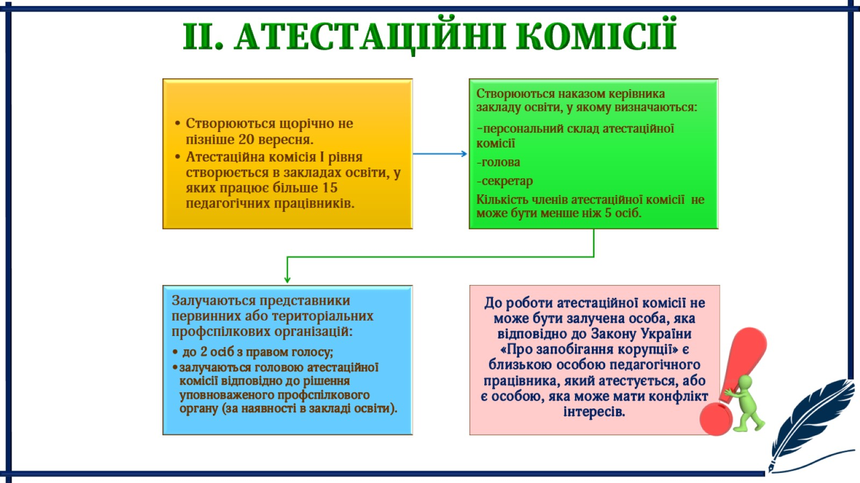

Slide 3
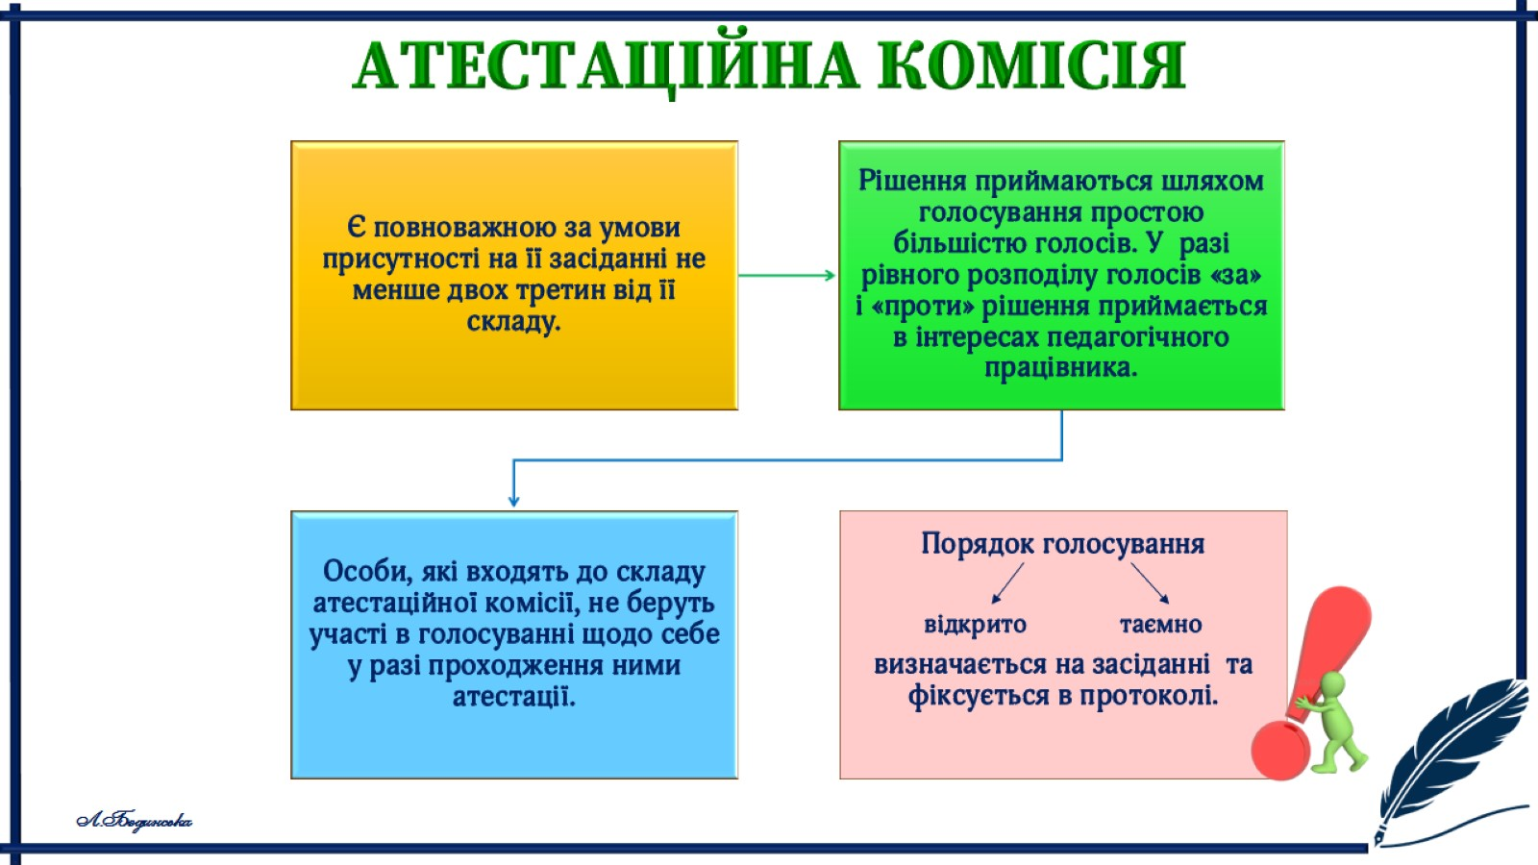

Slide 4
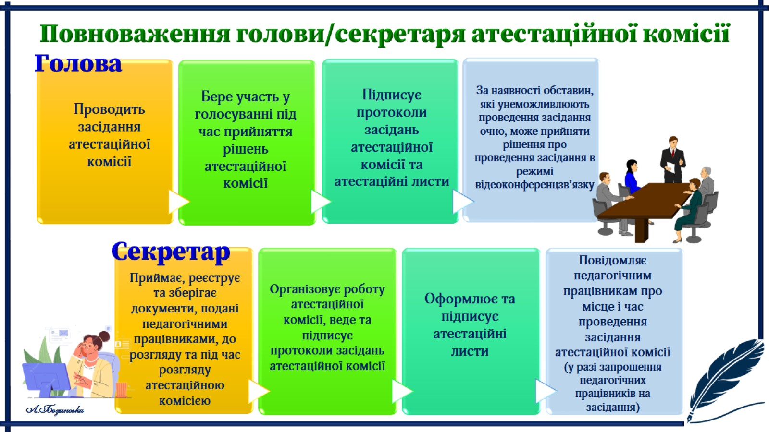

Slide 5
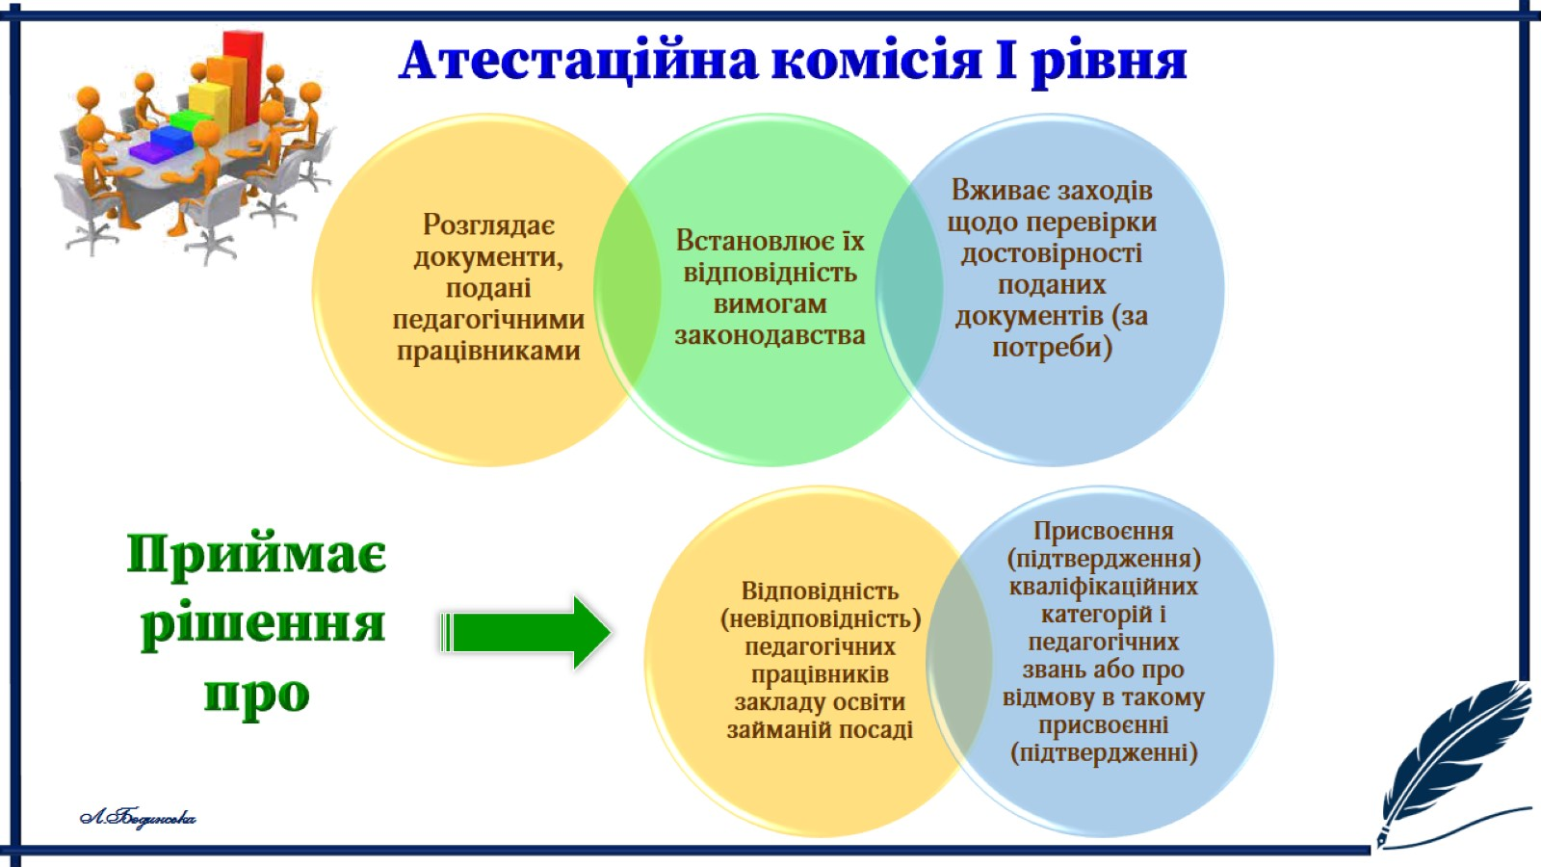

Slide 6
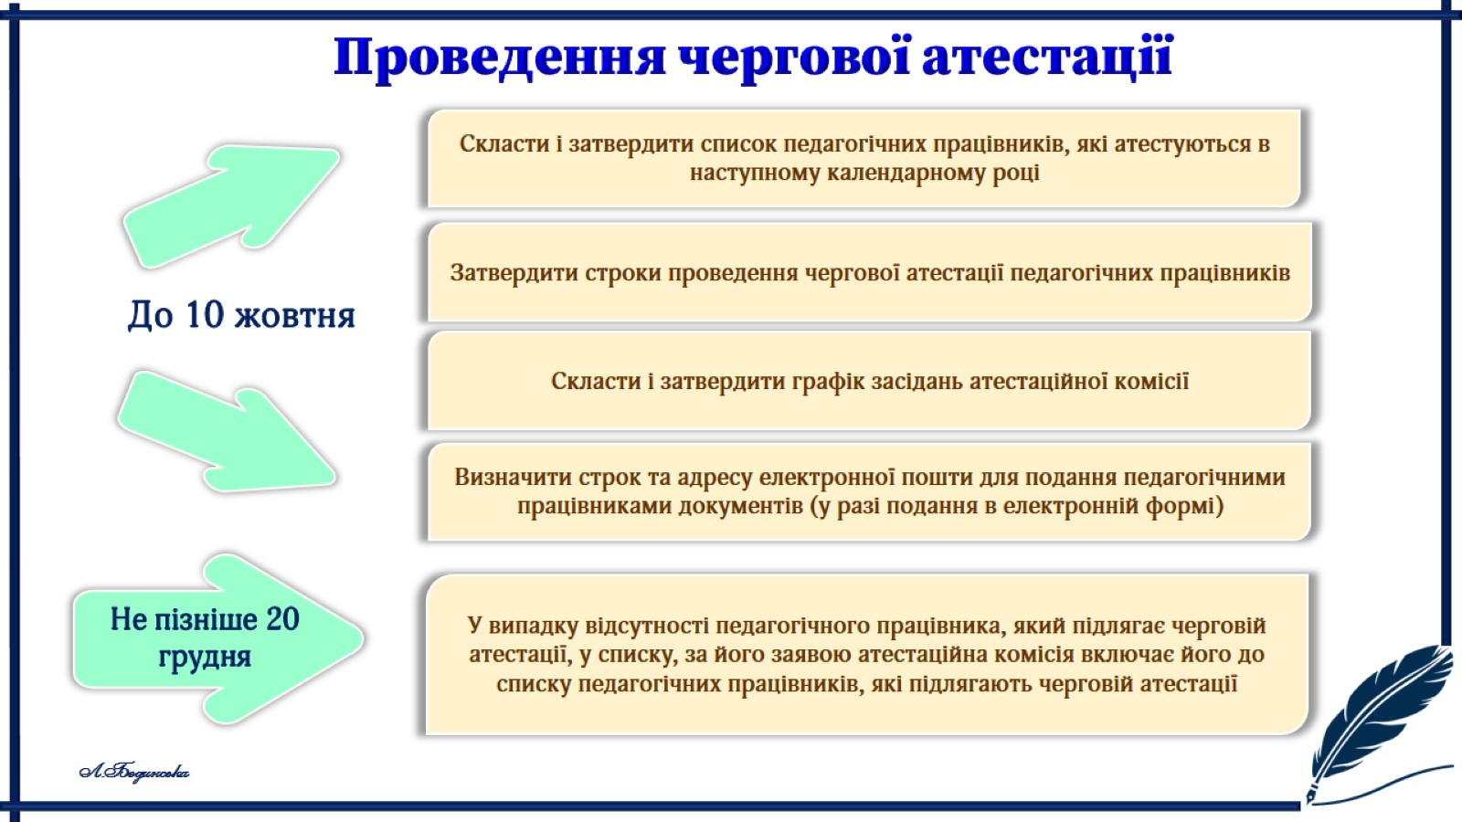

Slide 7
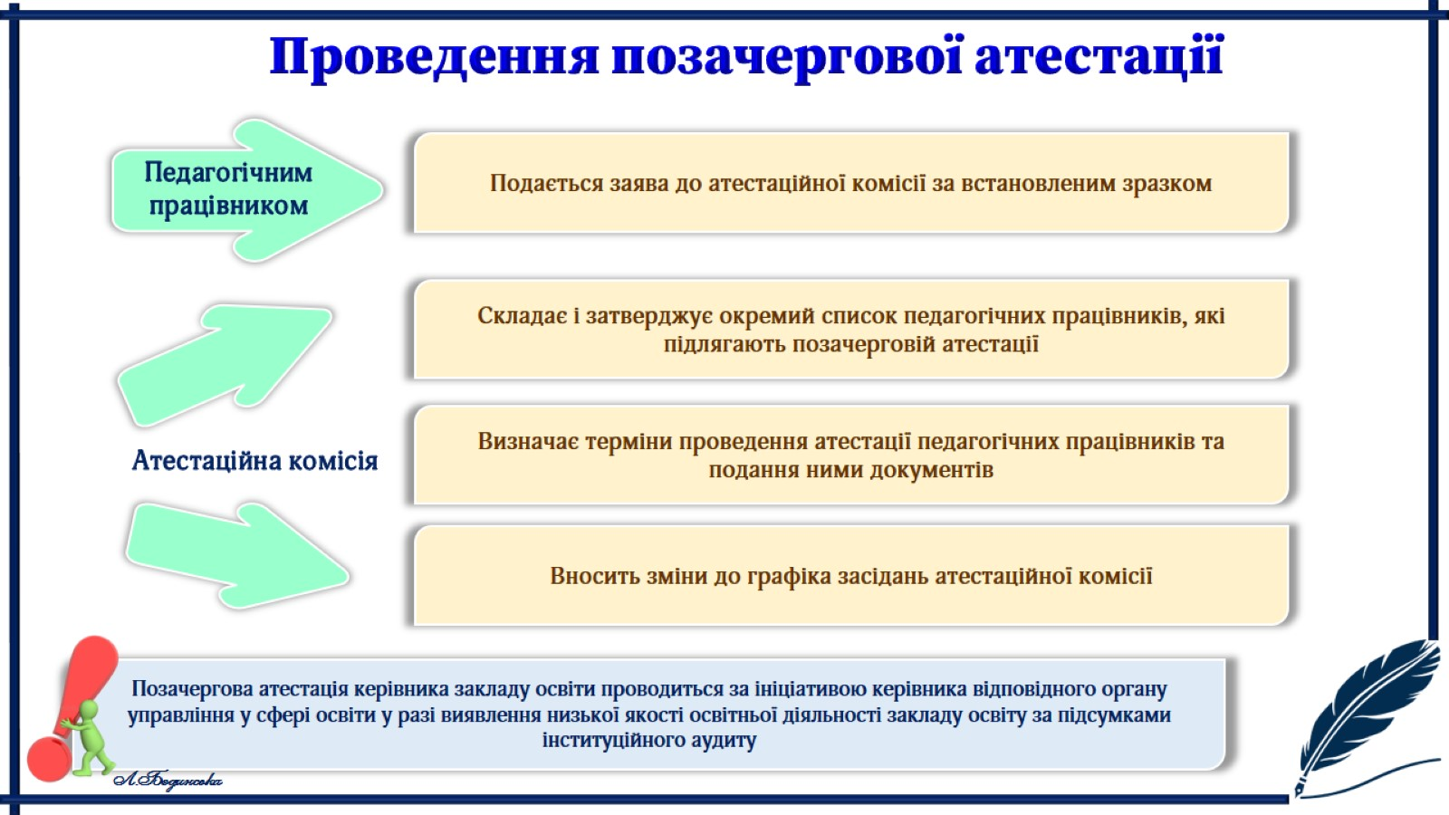

Slide 8
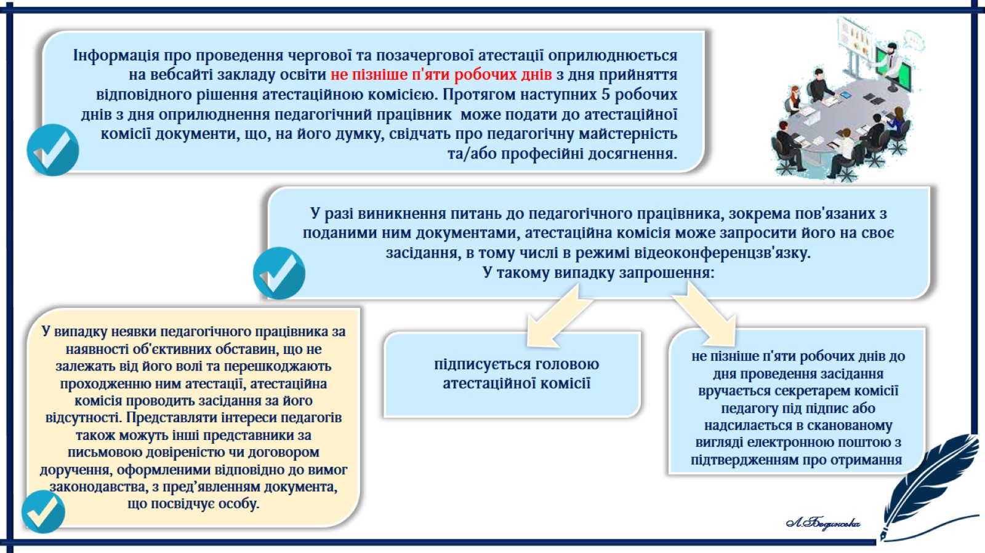

Slide 9
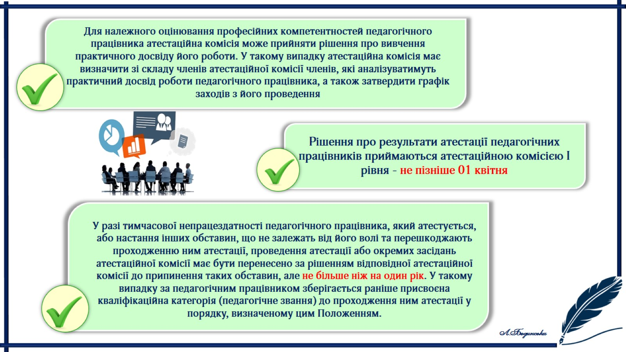

Slide 10
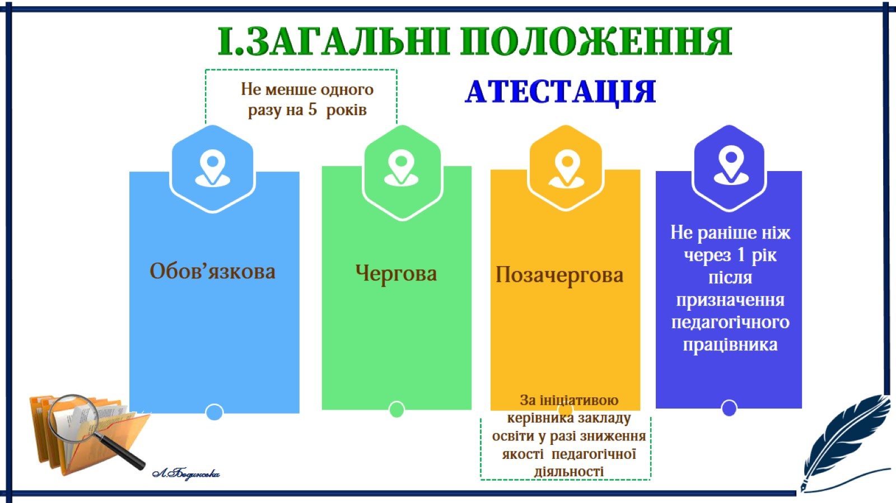

Slide 11
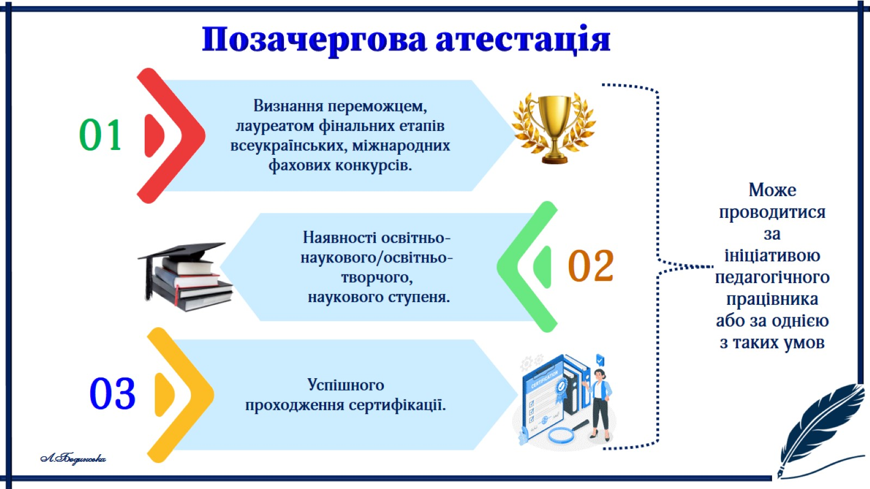

Slide 12
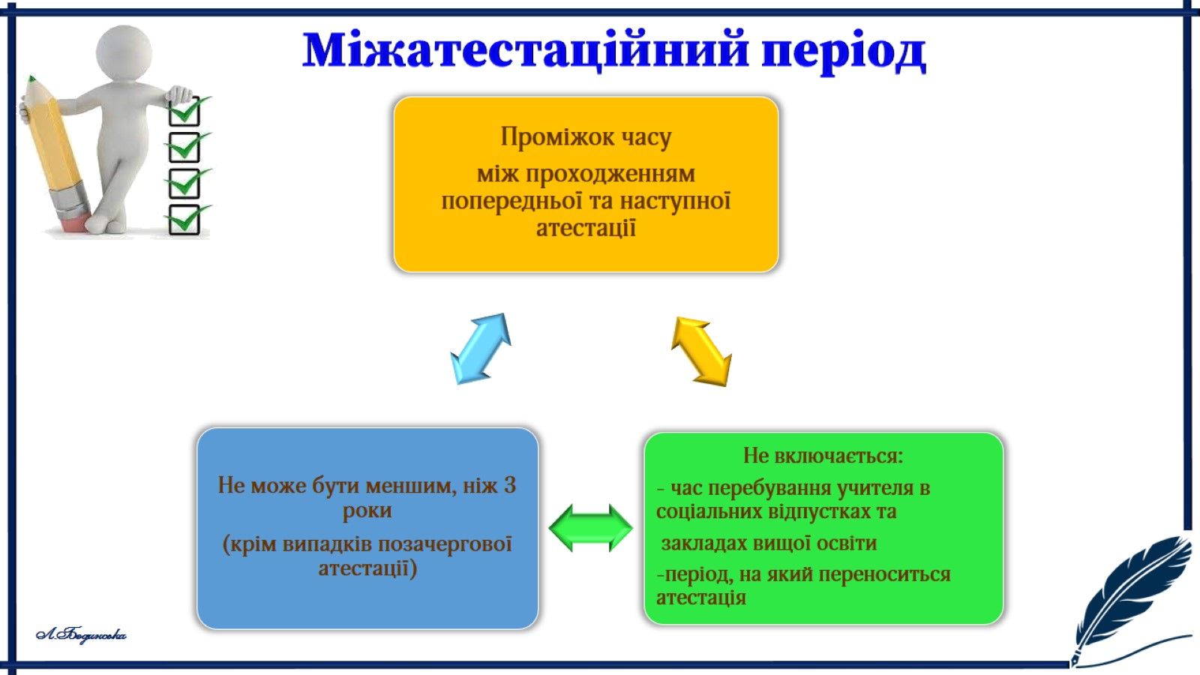

Slide 13
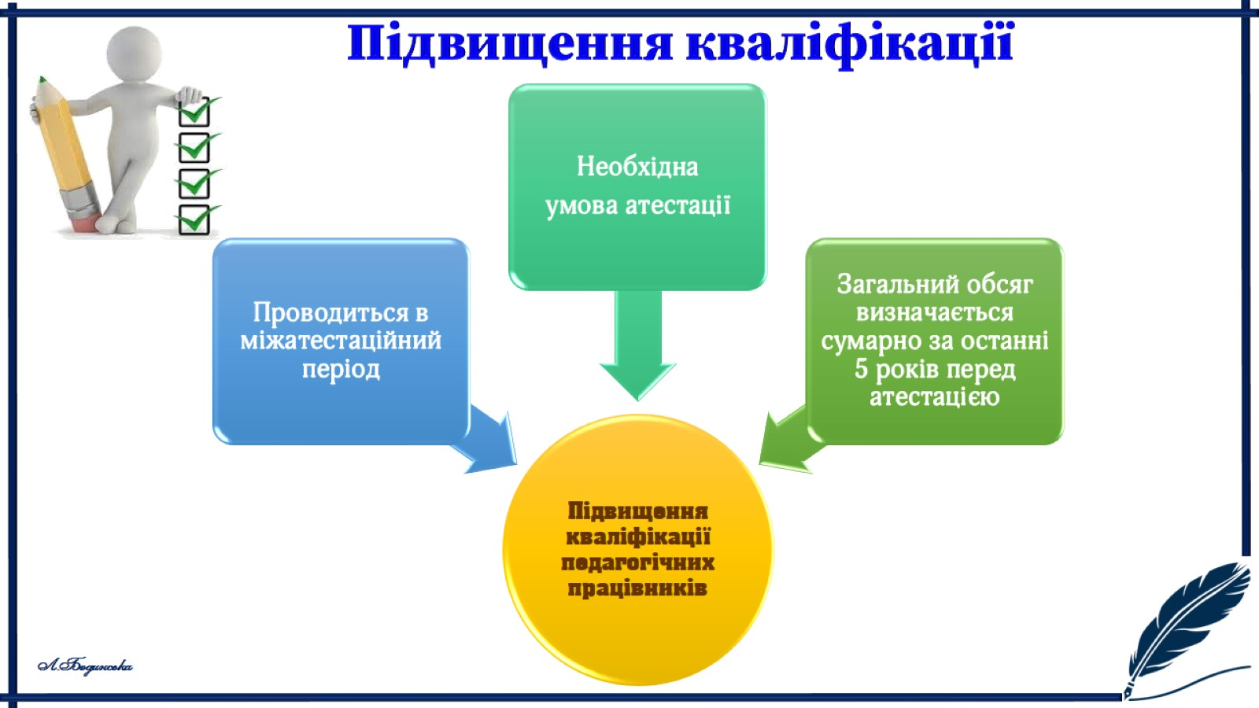

Slide 14
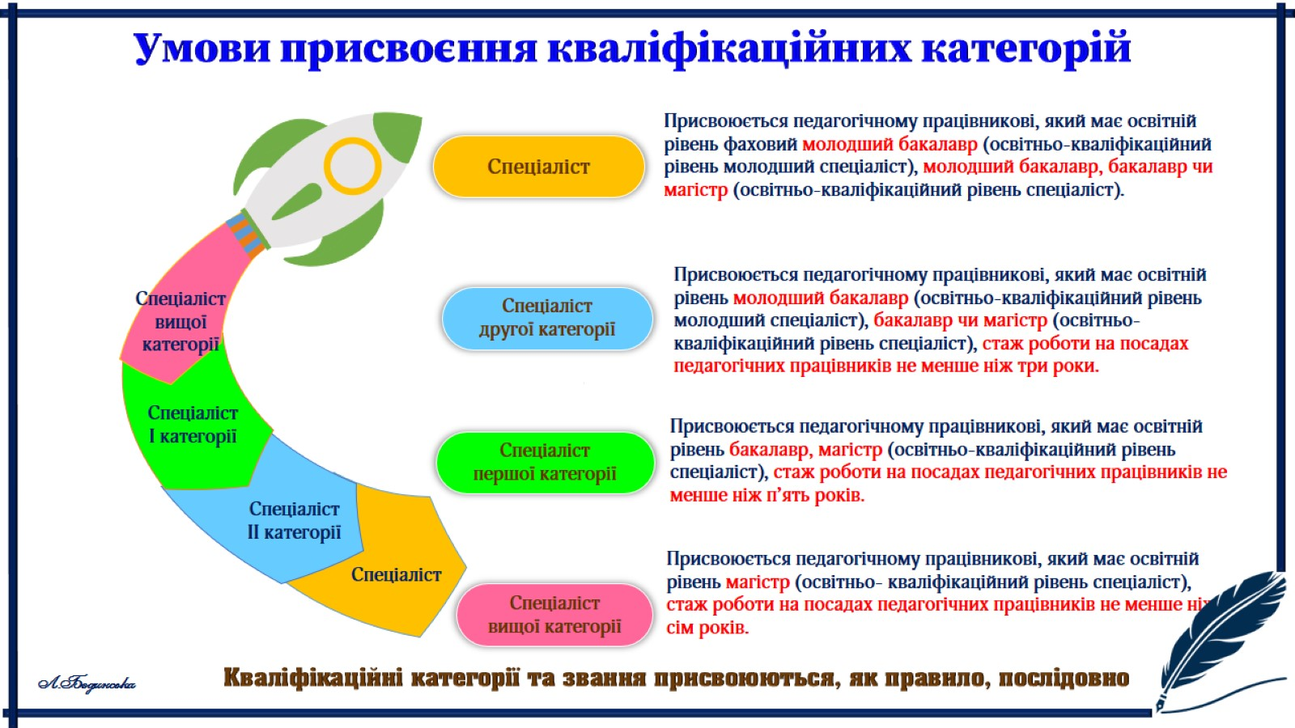

Slide 15
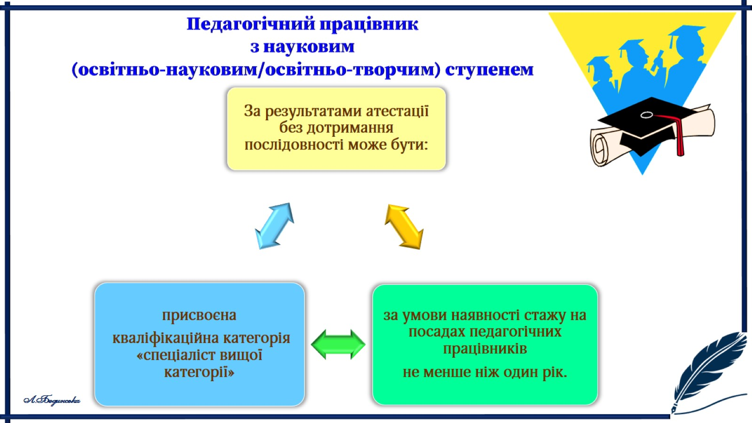

Slide 16
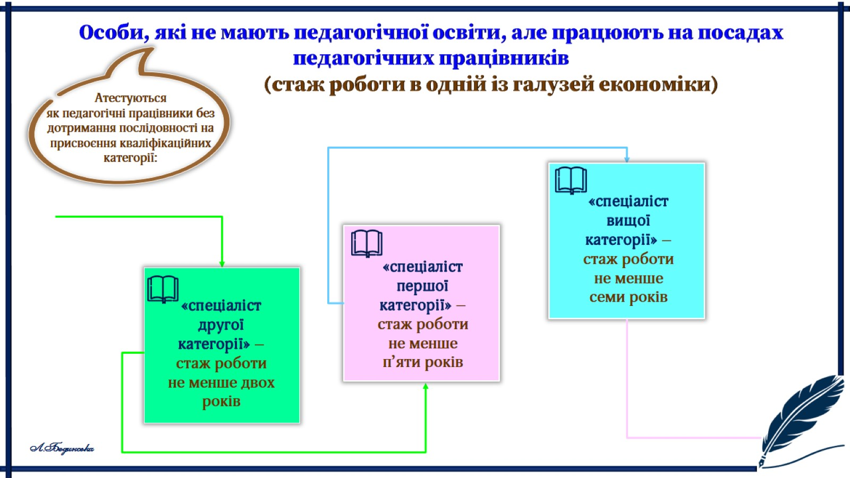

Slide 17
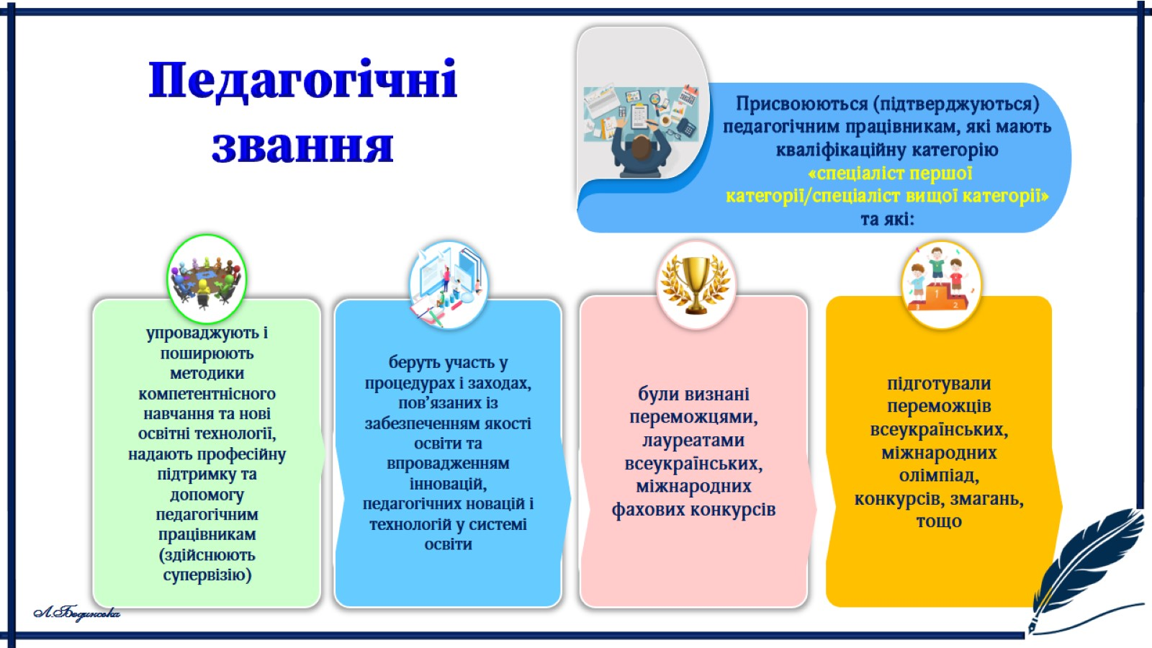

Slide 18
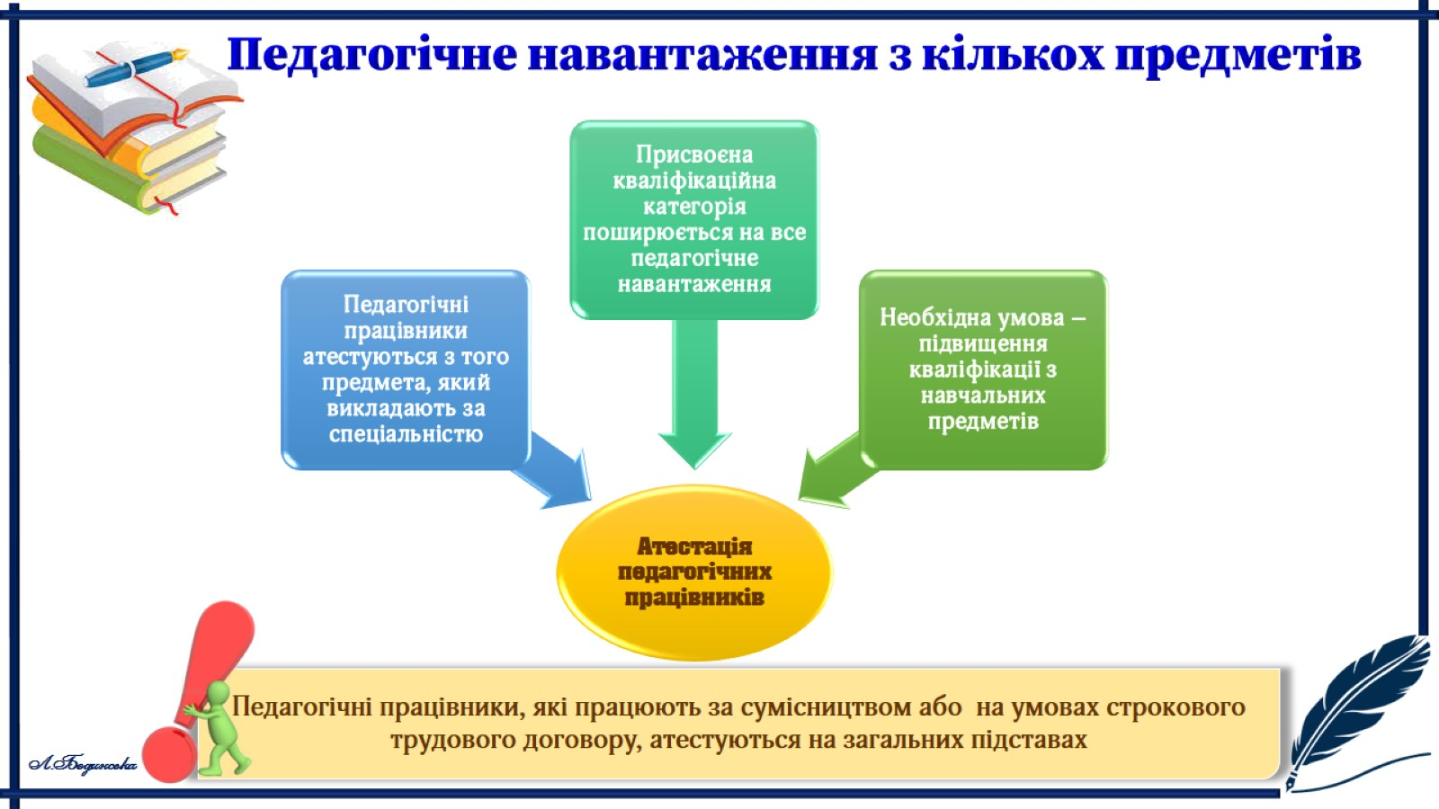

Slide 19
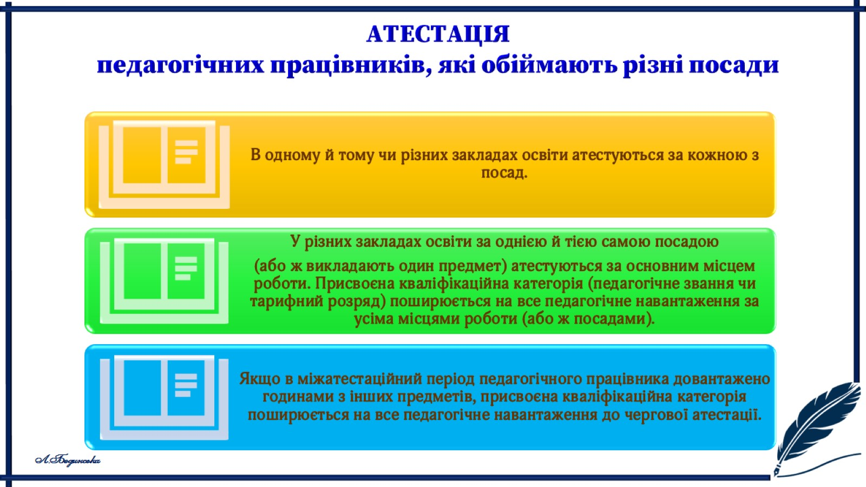

Slide 20
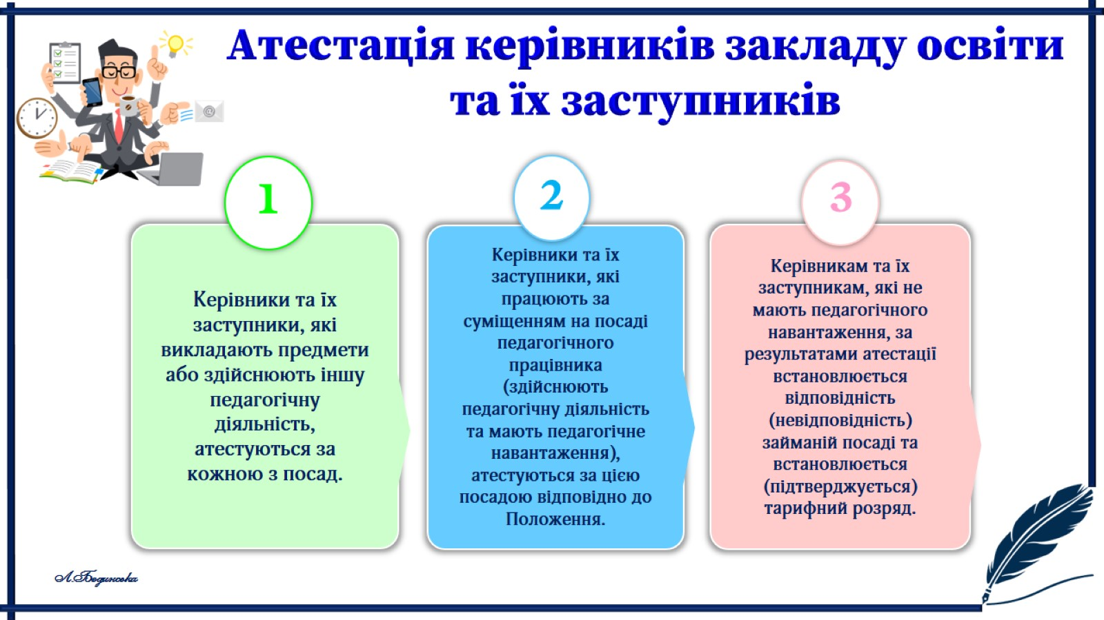

Slide 21
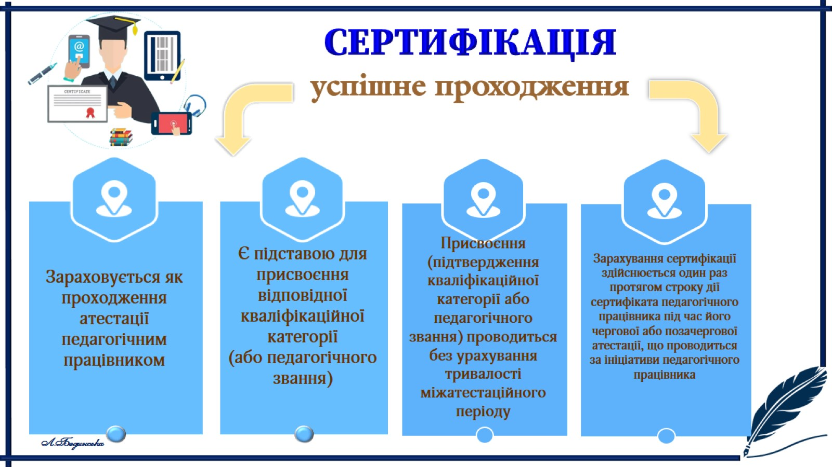

Slide 22
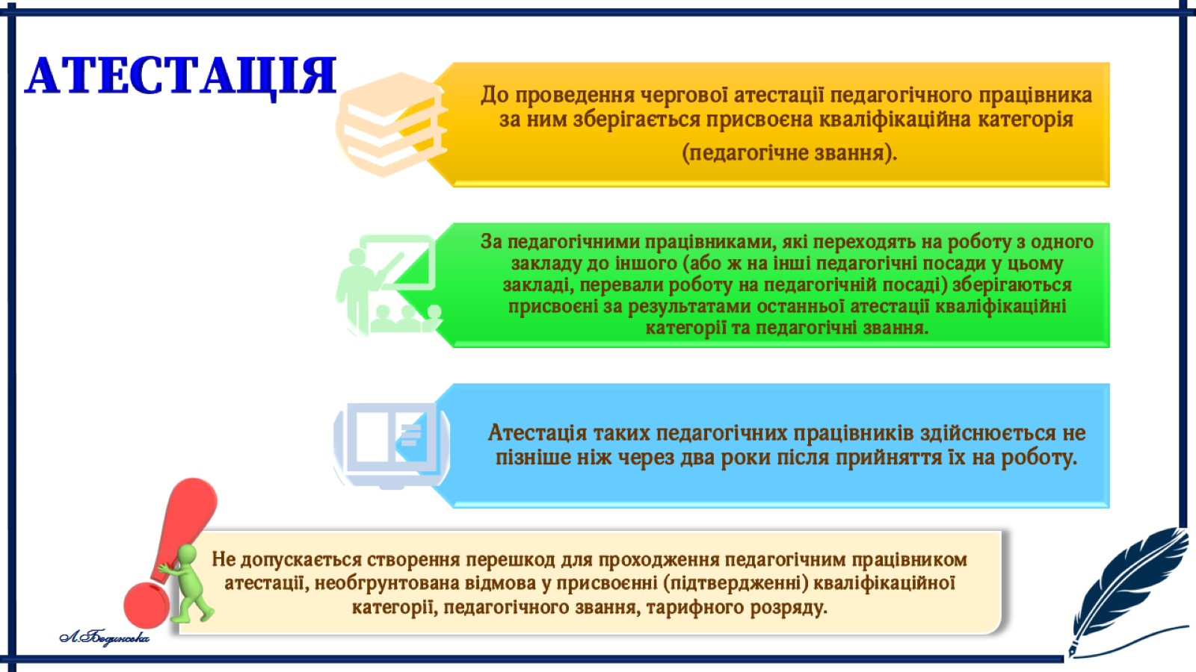

Slide 23

1. Обов'язкова,
не менше одного разу на 5 років.
2. Чергова/позачергова
(міжатестаційний період не менше ніж 3 роки)
7. Дотримання академічної доброчесності
6. Підвищення кваліфікації –обов’язкова умова
(сумарно 150 год.)
3. Час перебування педагогічного працівника в соціальних відпустках, навчання у закладах вищої освіти, а також період, на який переноситься атестація, до міжатестаційного періоду не включаються.
5. Не раніше чим через рік після призначення/прийняття
4. Перенесення на 1рік у разі тимчасової непрацездатності

